Slide 1
QUOX
MVI Group
München, 03.12.2019

Slide 2
Hintergrund
Neumayer Tekfor Rotenburg GmbH (i.F. Tekfor) produziert einen Scheuerschutz im Auftrag eines OEM
Die Qualitätssicherung wird aktuell visuell erledigt und soll max. 10 Sekunden benötigen
Es wird vor allem auf Kratzer geprüft
Tekfor versucht diese Vollprüfung zu automatisieren
Die Prüfung soll zukünftig an bis zu drei Orten/Parteien stattfinden: Tekfor, Externe Veredelung (Eloxierer) und OEM (Warenannahme)
Modulares (Hardware & Software) Bilderkennungssystem mit Operator-Integration zur Anlernung des neuronalen Netztes
Modularität ermöglicht die Anpassung des Systems an den konkreten Use Cases

Slide 3






Quox – Operator Integration
1
2
3
4
5
Live
Live
Werker legt Prüfteil in die Box
Neue Fehler werden im HMI markiert
Bilder von neuen Fehlern werden gespeichert
Neuronales Netz wird mit neuen Fehlerbildern umgelernt
Bewertungsergebnis im HMI mit Live-Stream
Transfer-Learning erlaubt das „Umlernen“ von bestehenden ML-Modellen mit neuen Daten. Modellbildungszeiten können dadurch erheblich reduziert werden: von u.U. Wochen auf Sekunden.
!
Der Werker ist beim Anlernen durch die Erkennung unbekannter Fehler involviert: Menschliche Intelligenz wird in Künstliche überführt.

Slide 4
Quox – Modularität
Zentral
Verteilt
1.
2.
3.
2.
3.
X
1.
4.
X
4.
Real-Time Streaming Analytics
Modell Training/Transfer Learning
Kamera
HMI
Hardware
!
Die Modularität der Software- und Hardwarekomponenten erlaubt einen use case-spezifischen Aufbau und Umbau des Systems.

Slide 5

Quox – zentrales System
1. Tekfor
2. Eloxierer
3. Kunde
X
X
X
Real-Time Streaming Analytics
Modell Training/Transfer Learning
Kamera
HMI
Hardware
!
Die Modularität der Software- und Hardwarekomponenten erlaubt einen use case-spezifischen Aufbau und Umbau des Systems im PLC.

Slide 6
Quox – verteiltes System II/II
1. Tekfor
2. Eloxierer
3. Kunde
X
Real-Time Streaming Analytics
Modell Training/Transfer Learning
Kamera
HMI
Hardware
!
Die Modularität der Software- und Hardwarekomponenten erlaubt einen use case-spezifischen Aufbau und Umbau des Systems im PLC.

Slide 7

Quox – verteiltes System I/II
X
1. Tekfor
2. Eloxierer
3. Kunde
Real-Time Streaming Analytics
Modell Training/Transfer Learning
Kamera
HMI
Hardware
!
Die Modularität der Software- und Hardwarekomponenten erlaubt einen use case-spezifischen Aufbau und Umbau des Systems im PLC.

Slide 8
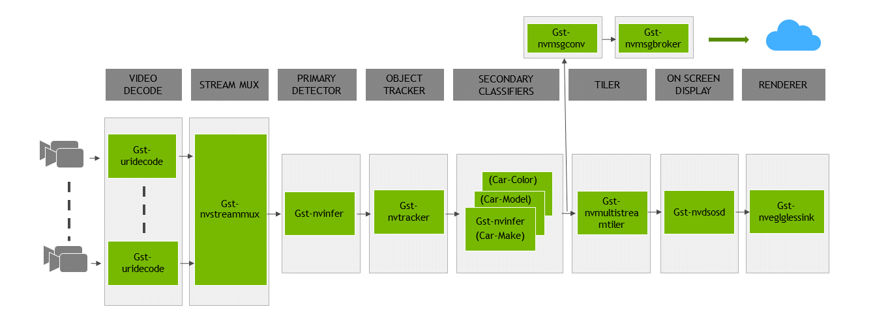
Quox – Real-Time Streaming Analytics (Nvidia DeepStream)
!
Nvidia DeepStream SDK erleichtert Video-Input, Inferenz, IoT und Display.

Slide 9
Kostenindikation
Ausgangsbasis:
Autarke Stand Alone Anlage für Rotenburg gewünscht, mobil und ggf auch für weitere Produkte einsetzbar
Rollenkonzept beim Anlernen (Werker kann i.O. Entscheidung treffen / Qualität entscheidet final, ob System umgelernt wird)
Nicht nur Kratzer auch Farbunterschiede müssen erkannt werden
Musterkoffer n.i.O. Teile vorhanden
Perspektivisch für andere Bauteile DMC Code zur eineindeutigen Zuordnung integrieren
- Komplettpreis oder Abrechnung pro Stück anbieten
Basispaket:
Box (Kameras, Licht, Kasten, NVIDIA Jetson, Display, Maus) –> Umgang mit Geräteausfall / „industrial grade“
Bediensystem und Prozesse umsetzen, Bereitstellung Datensatz
KI-Lernen
Back-Up Funktion

Slide 10
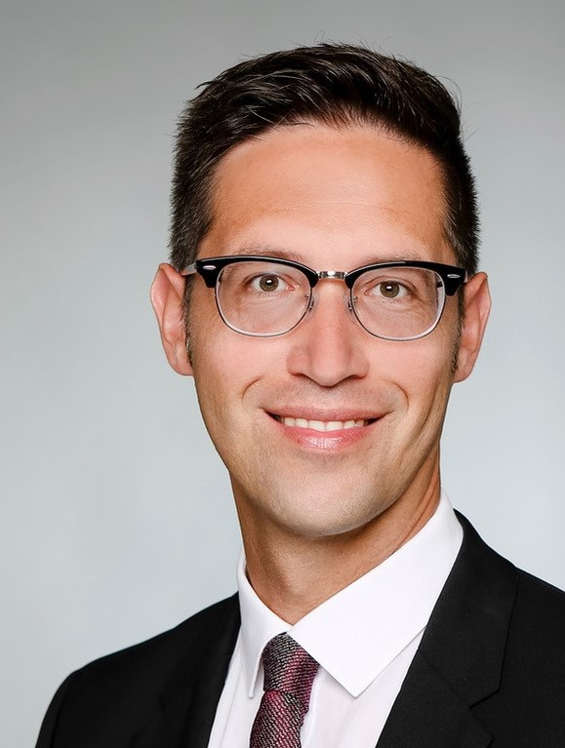
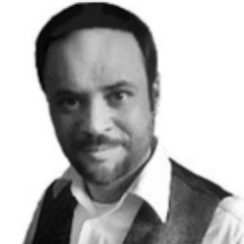
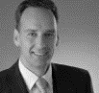
Ansprechpartner
Marius Krause
Leiter strategische Partnerschaften
Marius.Krause@mvi-group.com
+49 (152) 0 35 28 791
Dr. Stefan Mittermeier Oliver Kaufmann
Business Development Leiter Angebotsmanagement
Stefan.Mittermeier@mvi-group.com Oliver.Kaufmann@mvi-group.com
+49 (162) 24 22 04 4 +49 (162) 90 61 53 1

